Slide 1

Chemicals in Cosmetics
Matan Saloniko
Idan Givati
Shilat Givati

Slide 2


על הפרויקט
מקורות מידע
טבלאות בסכמה
ניקויים וסינונים
אתגרים

Slide 3

מקורות מידע
את המידע של מסד הנתונים אשר מקשר בין מוצרי הקוסמטיקה השונים אל מול מרכיביהם לקחנו מהאתר DataWorld

Slide 4

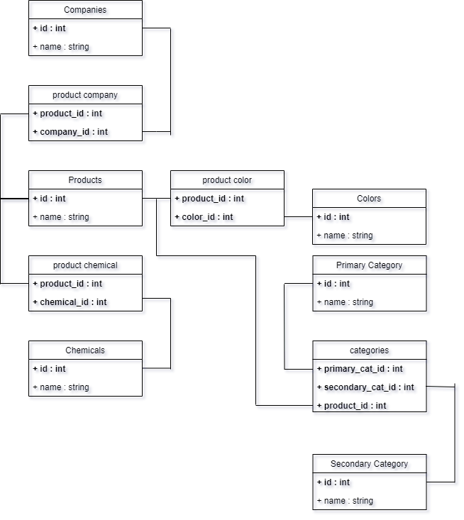
טבלאות בסכמה

Slide 5

ניקויים וסינונים
במהלך עבודתנו התבקשנו למצוא מסד נתונים המכיל לפחות כ-100 אלף שורות של מידע.
לאחר מציאת מסד נתונים, ראינו כי הוא מוצג כטבלה אחת בעלת למעלה מ-100 אלף שורות קוד.
כדי לשלוף את המידע ולהשתמש בו בצורה נכונה, השתמשנו ב-pandas כדי לפרסר את המידע כך שבסופו של התהליך יצגנו את הטבלה הגדולה לתתי טבלאות לשימוש נכון כמתואר בסכמה.

Slide 6

אתגרים
השגת מסד הנתונים
חיבור למסד הנתונים היה מורכב
חילוק מסד הנתונים לטבלאות
יצירת השאילתות המורכבות
עבודה קבוצתית

Slide 7
תודה רבה!

